Slide 1
Einführung in die Literaturrecherche für Anfänger*innen
Grundlegende Suchstrategien Katalog nutzen

Slide 2
Was erwartet Sie?
1. Warum brauche ich eine Suchstrategie?
  Suchstrategie formulieren und durchführen
  Suchwerkzeuge & Hacks
2. Wie wissenschaftlich sind meine Ergebnisse?
  CRAAP-Test
3. Live-Demo im Katalog

Slide 3
Warum brauche ich eine Suchstrategie?
… um relevante Literatur zu finden
… um nicht in der Informationsflut unterzugehen
… um Zeit zu sparen
Was ist keine Suchstrategie?
Einfach drauflos googlen
nur die ersten Suchergebnisse anklicken
mit nur einem Suchbegriff suchen

Slide 4







Der Information Search Process (Kuhlthau)
Initiation
Informationsbedarf erkennen
Selection
Thema eingrenzen
Exploration
Recherchieren
Formulation
Fragestellung konkretisieren
Collection
Recherche zum konkreten Thema
Presentation
Informationen weiterverarbeiten
Die 6 Phasen werden nicht immer linear durchlaufen!
All emojis designed by OpenMoji – the open-source emoji and icon project. License: CC BY-SA 4.0
Notes:
Optionale Zusatzfolie

Slide 5

Suchstrategien formulieren und durchführen
Suchwörter sammeln
Suche dokumentieren
Suchergebnisse mit Booleschen Operatoren eingrenzen oder erweitern
Suchmaschinen-Hacks anwenden
Mohammed_Hassan - Pixabay

Slide 6
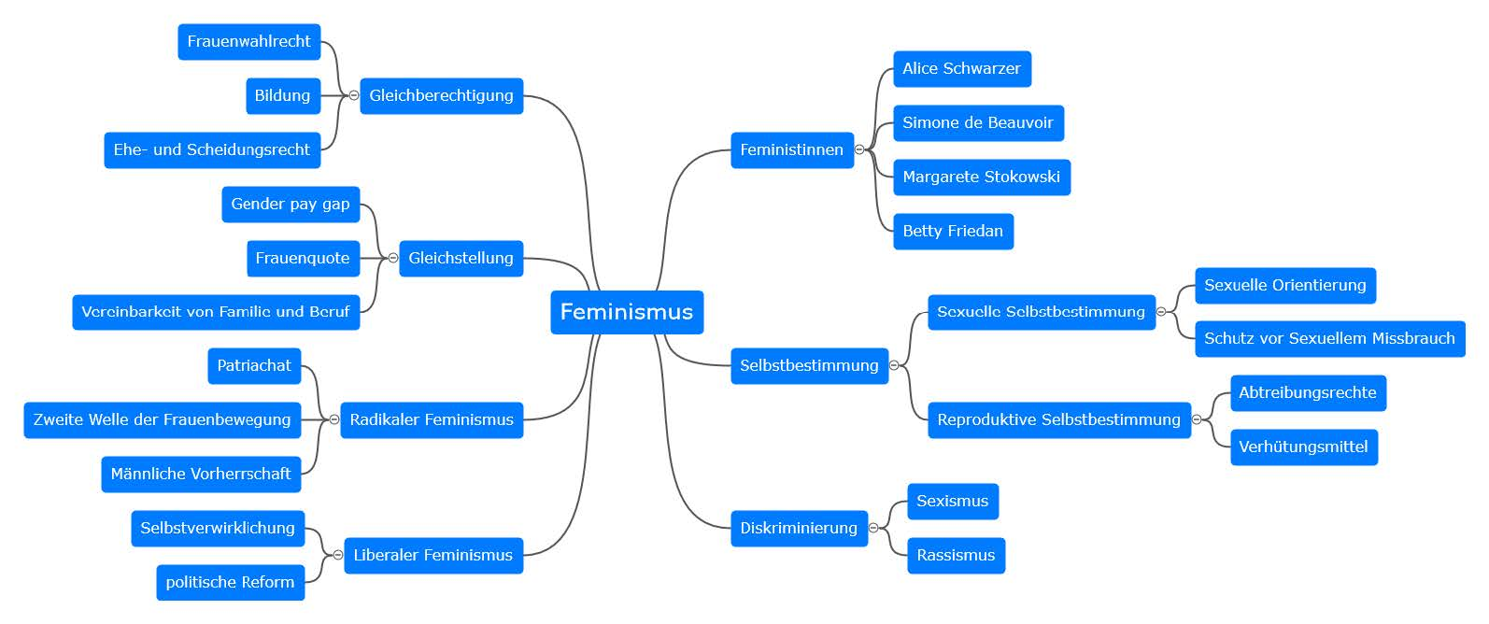
Suchwörter sammeln – Mind Map
Mind Map erstellt mit https://mind-map-online.de/

Slide 7
Suchwörter sammeln – Suchwortmatrix
Thema: | Feminismus – Bedeutung des Begriffes in der Genderdebatte
Oberbegriffe | Soziale Bewegung Politische Bewegung | Geschlecht | Gespräch Austausch
Suchbegriffe | Feminismus | Gender | Debatte
Unterbegriffe | Frauenbewegung Frauenfrage Frauenforschung | Geschlechtsidentität Intersexualität | Scheindebatte Kontroverse Disput
Synonyme/Verwandte Begriffe | Frauenemanzipation Frauenrechtlertum | Gesellschaftliches Geschlecht Soziologisches Geschlecht Soziales Geschlecht | Streitgespräch Diskussion Auseinandersetzung
Übersetzungen | feminism féminisme | sex | debates
Tabu-Begriffe | Antifeminismus | Biologisches Geschlecht | Politische Debatte Parlamentsdebatte debating
Suchwortmatrix – ULB Düsseldorf

Slide 8
Suche dokumentieren
Mehrarbeit vermeiden
Was habe ich bereits gesehen bzw. gelesen?
Gibt es neue Informationen?
hilfreich für Rücksprache mit Dozierenden
Recherche am 27.09.2021
Suche in: ULB-Katalog
Suchanfragen: Feminismus AND Gender
Suchfilter: 2016 – 2021
Publikationsart: E-Book
Suchdokumentation – ULB Düsseldorf

Slide 9
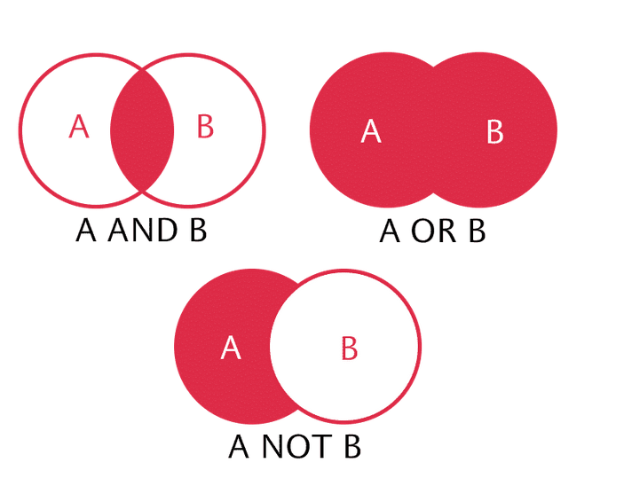
Suchergebnisse filtern – Boolesche Operatoren
Operatoren funktionieren in fast allen Suchmaschinen
Suchergebnisse eingrenzen
Suchergebnisse erweitern, Synonyme beachten
Wichtig? Ja! Werkzeug für gezielte, stressfreiere Suche
Boolesche Operatoren – ULB Düsseldorf

Slide 10
Suchmaschinen-Hacks
Phrasensuche:
ermöglicht die Suche nach exakten Begriffen
ohne Phrasensuche kann die Suchergebnisliste überwältigend groß sein
Suchanfrage in Anführungszeiten setzen

Slide 11
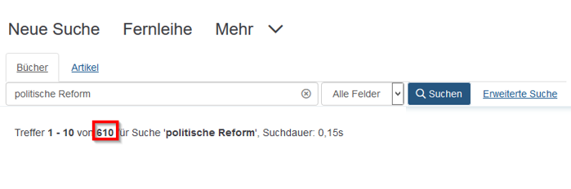
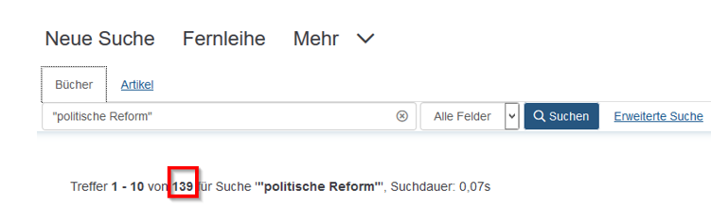
Suchmaschinen-Hacks
Phrasensuche:
Screenshots ULB-Katalog – ULB Düsseldorf

Slide 12
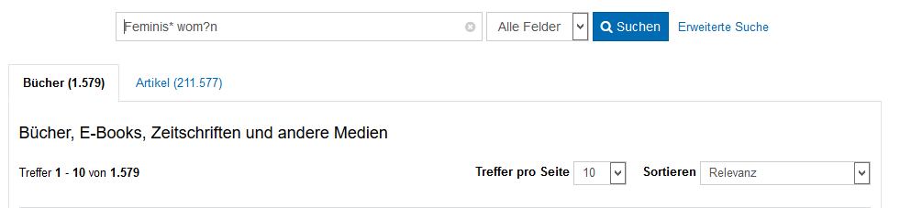
Suchmaschinen-Hacks
Trunkierung:
bedeutet soviel wie „abschneiden“
wird genutzt um die Suche auszuweiten
Offene Trunkierung am Wortstamm: *
Binnentrunkierung im Wort: ?
Feminis* = Feminismus, feministisch, feminism, …
wom?n = woman, women
Trunkierung – ULB Düsseldorf
Screenshots ULB-Katalog – ULB Düsseldorf

Slide 13



Gute (wissenschaftliche) Literatur – CRAAP Test
Currency
Wie alt ist die Literatur?
Reliability
Wie gut sind die Argumente in der Literatur belegt oder erläutert?
Authority
Wer hat die Literatur verfasst?
Audience
An welche Zielgruppe(n) richtet sich die Literatur?
Purpose
Ist die Literatur sachlich oder verfolgt sie ein kommerzielles, bzw. ideologisches Ziel?
All emojis designed by OpenMoji – the open-source emoji and icon project. License: CC BY-SA 4.0

Slide 14
Live-Demo: Suchwerkzeuge & Hacks im ULB-Katalog nutzen
2

